Slide 1
Linux avanzado/Centos LAMP
José Santorcuato T

Slide 2
yum upgrade –y
yum search http
yum install -y httpd httpd-devel mod_ssl openssl

Slide 3
systemctl start httpd

Slide 4
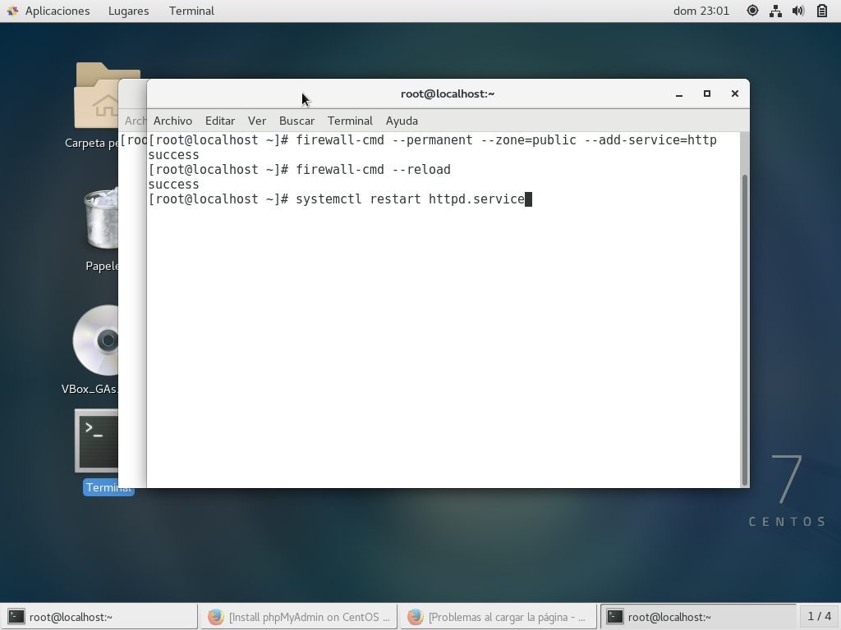

Slide 5
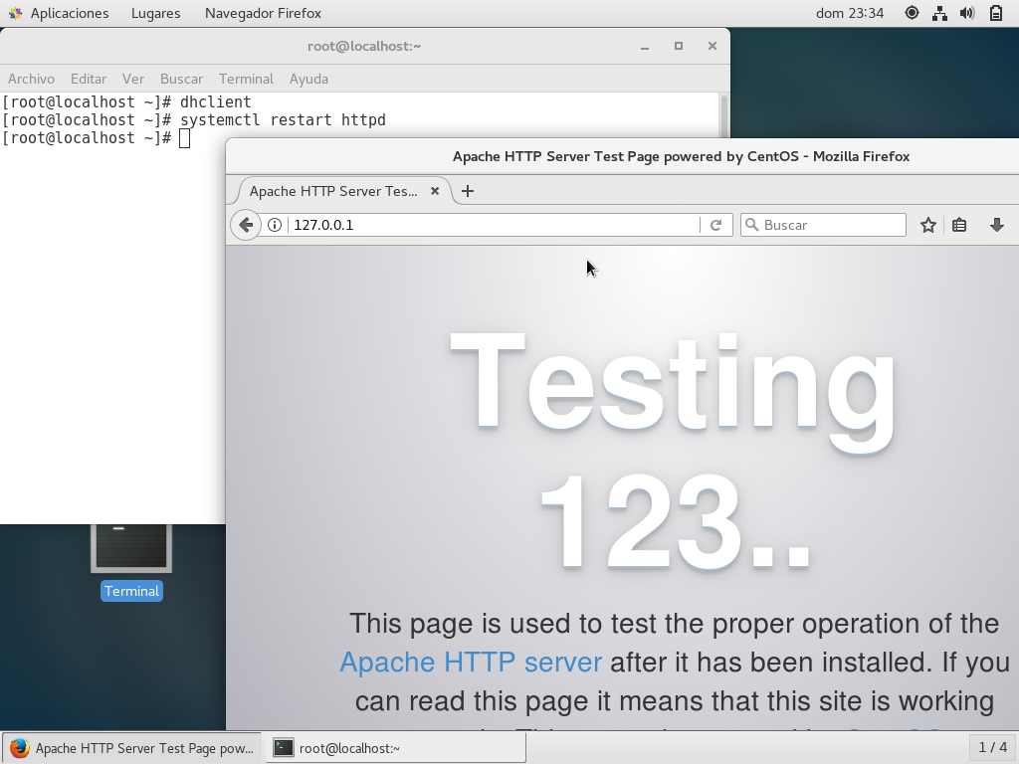

Slide 6
yum search mariadb
yum install -y mariadb-server
systemctl start mariadb
mysql_secure_installation

Slide 7
mysql -uroot –p

Slide 8
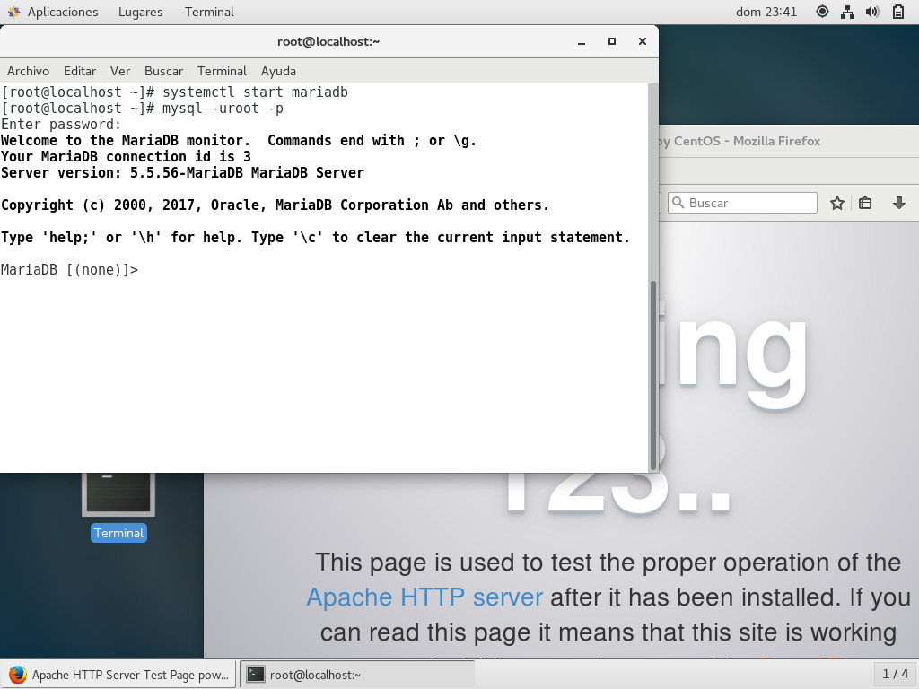

Slide 9
yum search php
yum install -y php php-cli php-dba php-devel php-fpm php-mysql php-process php-pspell php-xml
systemctl restart httpd

Slide 10
Ubicar en la carpeta de apache el archivo info.php

Slide 11
<?php // Muestra toda la información, por defecto INFO_ALL phpinfo(); // Muestra solamente la información de los módulos. // phpinfo(8) hace exactamente lo mismo. phpinfo(INFO_MODULES); ?>

Slide 12
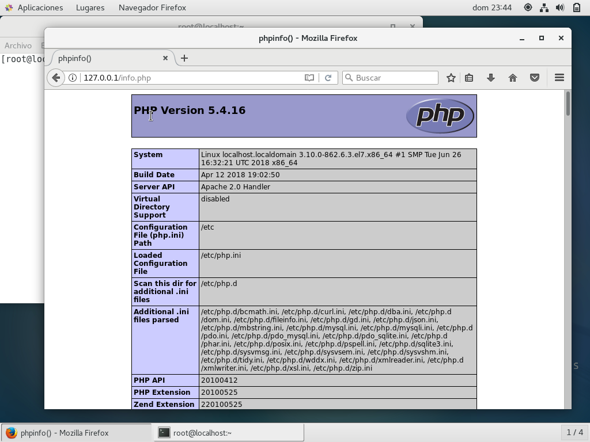

Slide 13
Eventualmente el archivo de phpmyadmin requiere modificación

Slide 14
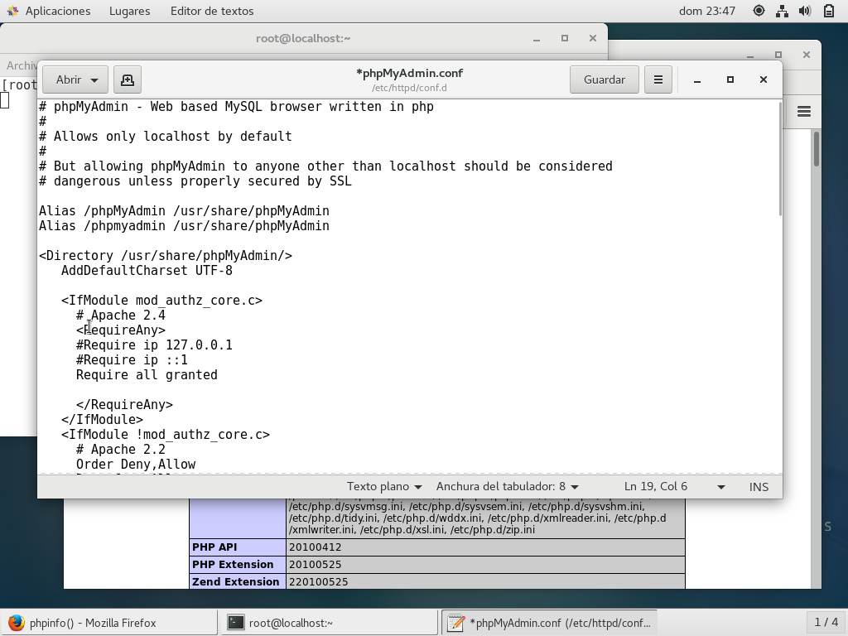

Slide 15
yum install -y phpmyadmin

Slide 16
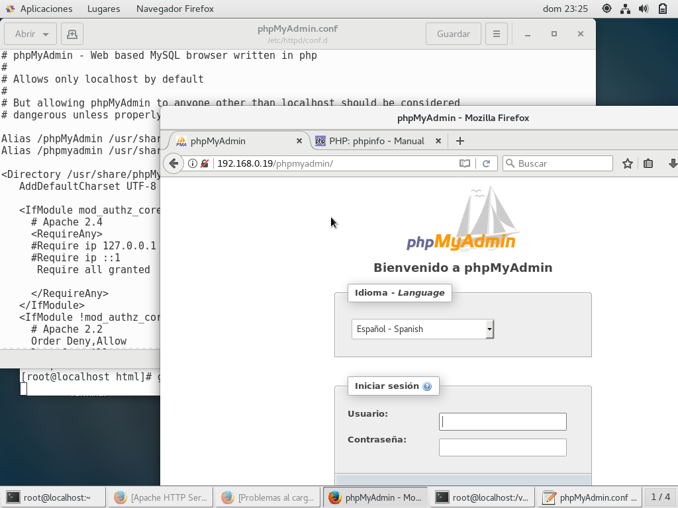

Slide 17
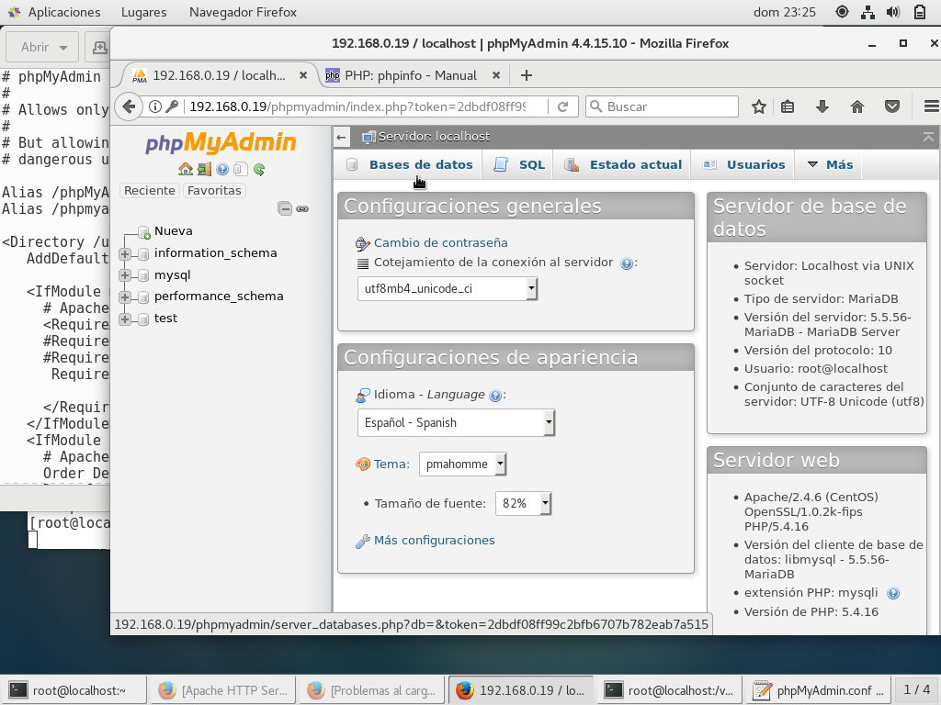

Slide 18
